Slide 1


Slide 2
Công việc chính, điều kiện làm việc và cơ hội nghề nghiệp ở hiện tại và trong tương lai
Nghề nghiệp
SỰ PHÙ HỢP
Bản thân
Nhu cầu xã hội
Năng lực, sở trường, năng khiếu, sở thích, hoàn cảnh bản thân và gia đình,…
Nhu cầu của xã hội về nhân lực của nghề (số lượng, trình độ) ở hiện tại và trong tương lai

Slide 3
Một số kinh nghiệm khi học ôn thi
I. CĂN CỨ LỰA CHỌN PHƯƠNG PHÁP HỌC – THI:
1. Xác định được mục tiêu
(Học ôn thi TN hay thi ĐH, CĐ?)
2. Giai đoạn, thời điểm ôn thi
3. Kiến thức trọng tâm
4. Điều kiện, hoàn cảnh bản thân,
sở trường, sở đoản, thói quen,…
Phương pháp
học
phù hợp

Slide 4
II. CÁCH TIẾP CẬN HỆ THỐNG KIẾN THỨC:
Dàn ý
(ND chính)
Đề cương
chi tiết
Có mở
rộng

Slide 5
III. PHƯƠNG CHÂM HỌC GIAI ĐOẠN TỪ NAY ĐẾN LÚC THI:
HỌC ĐÂU CHẮC ĐẤY, GIẢI QUYẾT VẤN ĐỀ CỤ THỂ, RÕ RÀNG, CHẶT CHẼ NHẤT.
TẬP TRUNG LUYỆN ĐỀ, CÁC DẠNG BÀI TỔNG HỢP – TỪ DỄ ĐẾN KHÓ.
CHÚ TRỌNG VẤN ĐỀ LIÊN QUAN THỰC TẾ, THỰC HÀNH, KHÔNG CHỦ QUAN KIẾN THỨC CƠ BẢN.

Slide 6
IV. KHI LÀM BÀI THI:
Đọc lướt một lượt các câu
Xác định câu dễ làm trước, câu khó làm sau
Khi làm phải đọc kỹ đầu bài, làm chắc chắn, tránh mất điểm
Vẽ hình cùng trang khi trình bày
Cảm thấy sai, làm lại từ đầu, nhưng không xóa phần đã làm.

Slide 7
DANH
NGôN
Ba điều trong đời bạn khi đã đi qua không bao giờ lấy lại được:
Thời gian - Lời nói - Cơ hội
Ba điều trong đời bạn không được đánh mất:
Sự thanh thản - Hy vọng - Lòng trung thực
Ba thứ có giá trị nhất trên đời:
Tình yêu - Lòng tự tin - Bạn bè
Ba thứ trong đời không bao giờ bền vững được:
Giấc mơ - Thành công -Tài sản
Ba điều làm nên giá trị một con người:
Siêng năng - Chân thành - Thành đạt
Ba điều làm hỏng một con người:
Rượu - Lòng tự cao - Sự giận dữ

Slide 8


Slide 9


Slide 10


Slide 11
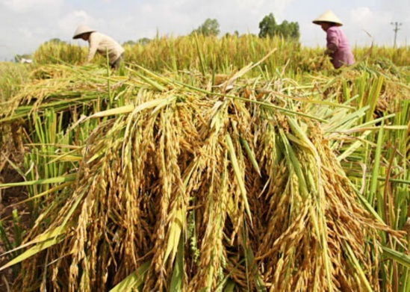


$710 ~ 15.000.000 VND
1 tấn = 6.000.000 VND

Slide 12


Slide 13
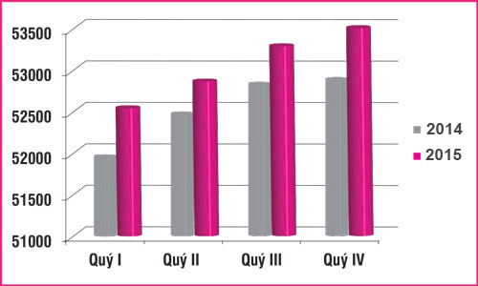
Tỷ lệ thất nghiệp tại Việt Nam

Slide 14
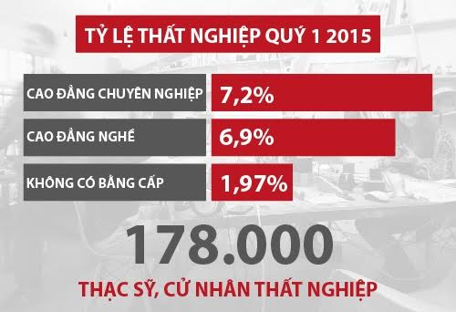

Slide 15


Slide 16


Slide 17
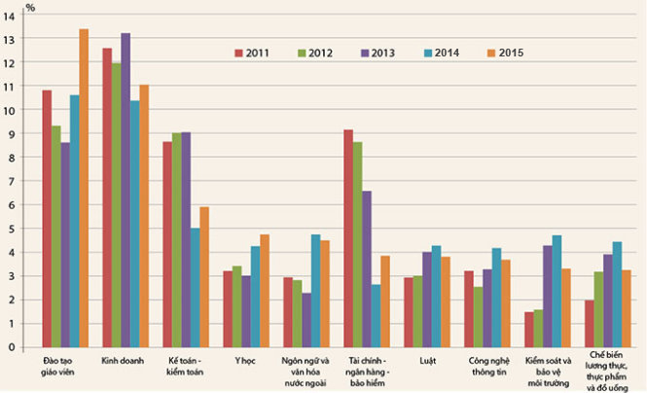
Các nhóm ngành được thí sinh lựa chọn nhiều nhất giai đoạn 2011-2015

Slide 18

Công thông tin – truyền thông

Slide 19



Slide 20


Slide 21
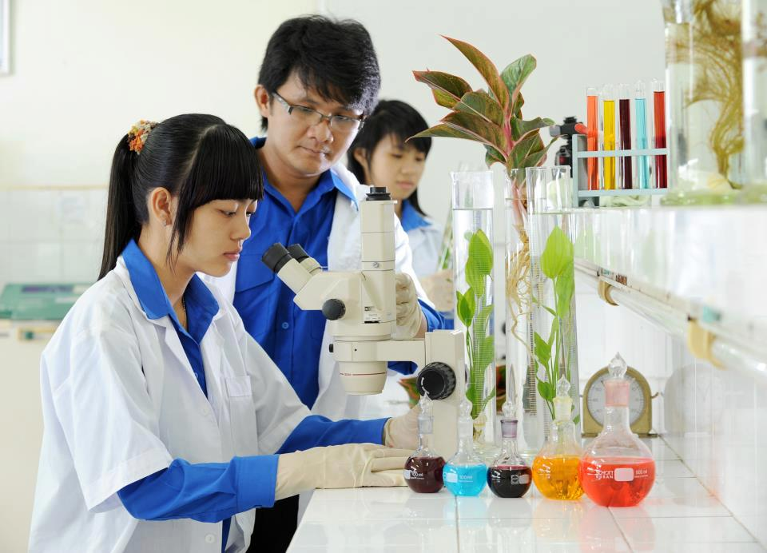
Công nghệ sinh học

Slide 22

Kinh doanh và tài chính

Slide 23


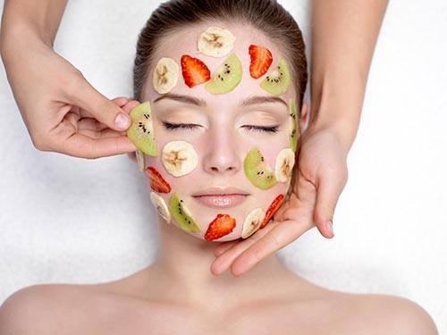

Y tế - làm đẹp

Slide 24



Giáo dục – Bảo hiểm

Slide 25


Slide 26
